Slide 1

数据挖掘和数据融合开题报告
庄周&李奕达
2017/12/20

Slide 2
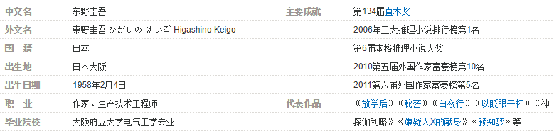
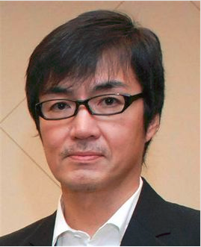
数据挖掘和数据融合开题报告——东野圭吾

Slide 3
东野圭吾作品集数据分析思路
展示
百度指数
分析总结报告
东野圭吾小说全貌与预测
先验知识采集
粗粒度分析
Top 5 问题
IP 剧
文本预处理
细粒度分析
相关译者
男女主角
作品排名与关联性
东野圭吾周边
推理风格
写作技巧
相关作家
3

Slide 4
文本预处理
文本搜集
粗粒度：东野圭吾89本小说
细粒度：代表系列加贺系列和伽利略系列
分词
Jieba分词
百度API
去停用词
导入停用词词典
日本人名词典
人名使用时可能会出现全名、只有姓或者只有名，甚至代称
手动筛选后排列组合增加广度，人工智能。
4

Slide 5
东野圭吾周边信息获取
网络爬虫
知乎爬虫（问题与专栏）
豆瓣爬虫 （评价与评分）
搜索引擎
百度指数、百度百科（热度与排名）
百度、谷歌与必应（搜索相关性）
爬虫与搜索信息的分析
关键词提取
读者情感分析
评分
5

Slide 6
粗粒度与细粒度文本挖掘
粗粒度文本挖掘
东野圭吾89本小说的词频、句频。
相似性与主题分析（TF-IDF模型，LSI模型）。
细粒度文本挖掘
加贺系列与伽利略系列小说的犯人、手法与动机。
系列小说情感分析，全篇与句子情感词分析。
6

Slide 7



热点问题
作品排名与关联性
相关作家
东野圭吾的Top 5 问题
相关译者
推理风格
IP 剧
男女主角
推理风格
…
7

Slide 8
总结与展望
谢谢大家！

